Slide 1
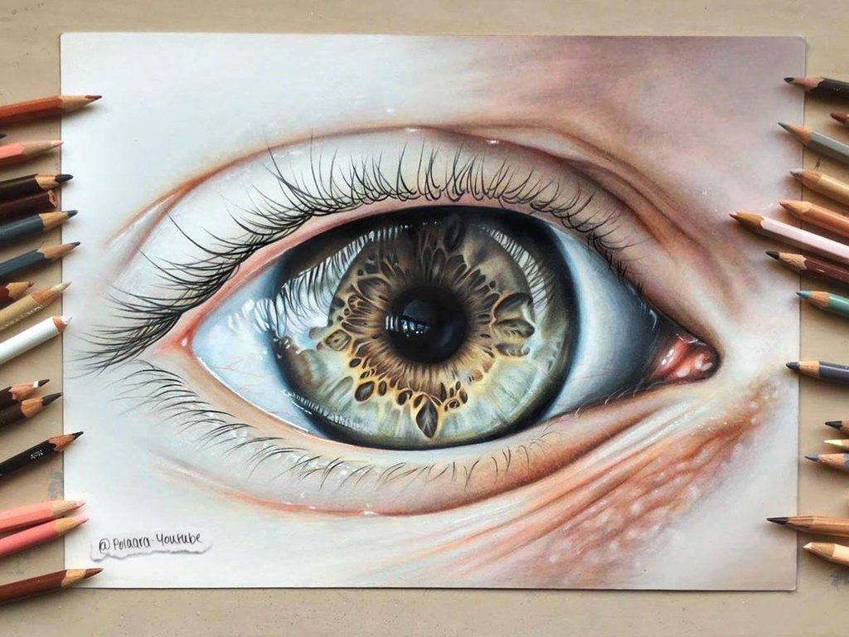

КАК СОХРАНИТЬ ЗРЕНИЕ ПОСЛЕ 50

Slide 2
Почему портится зрение?
Причины ухудшения зрения подразделяются на три основные категории и определяются различными факторами.
Врожденные | Медицинские | Приобретенные
наследственность; врожденные дефекты и аномалии; недоношенность. | заболевания щитовидной железы; сахарный диабет; остеохондроз; некоторые инфекционные и венерические заболевания; высокий уровень холестерина; последствия инсульта. | умственное и физическое переутомление; перегрузка зрительного аппарата; ослабление, усталость аккомодационного аппарата; нехватка витаминов, неполноценное питание; недостаточная освещенность рабочего места; неблагополучная экологическая обстановка в районе проживания; наличие вредных привычек; гиподинамия; возрастные изменения зрительного аппарата; неправильно подобранные средства коррекции зрения.

Slide 3

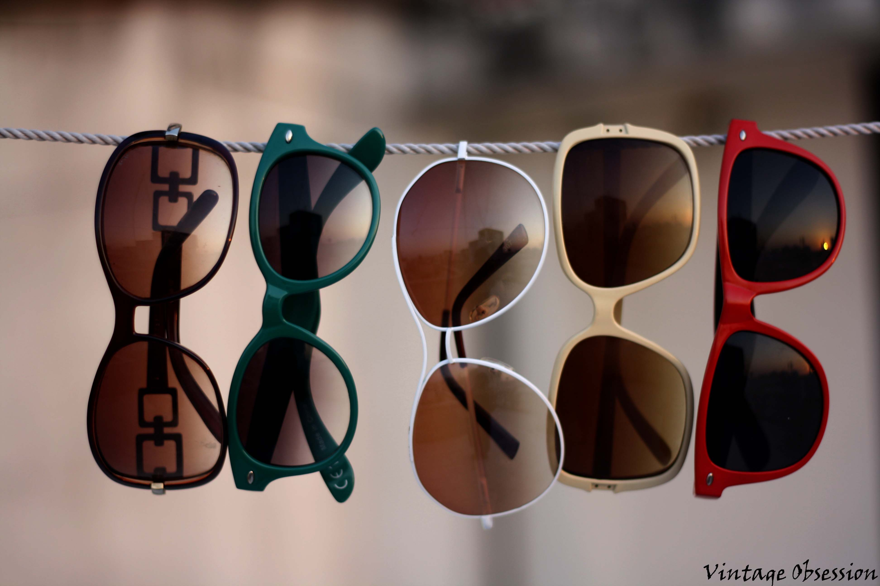
Избегайте солнца
Обязательно носите солнцезащитные очки, поскольку чрезмерное пребывание на солнце может вызвать катаракту.
Солнцезащитные очки предотвращают повреждение сетчатки; они также защищают чувствительную кожу век от появления морщин. Кроме того, очки могут защитить от рака кожи вокруг глаз

Slide 4
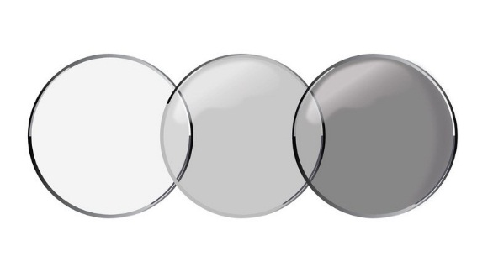
Линзы-хамелеоны, затемняющиеся на солнце
Разработанны контактные линзы быстро и плавно меняют свой цвет от прозрачного до темного в ответ на изменение условий освещения, уменьшая тем самым воздействие яркого света в помещении и на открытом воздухе. Линзы блокируют ультрафиолетовые лучи и фильтруют синий свет, защищая тем самым роговицу глаза от вредного УФ-излучения.

Slide 5
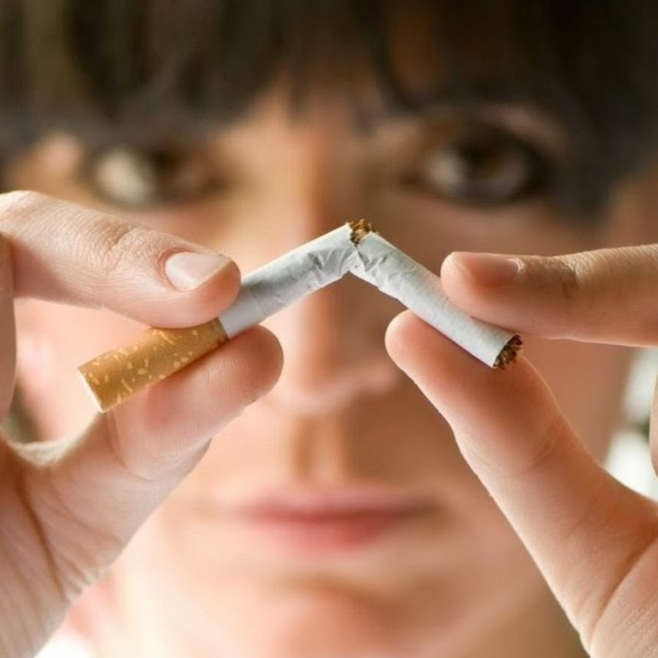
Отказ от курения
Курение табака напрямую связано со многими неблагоприятными последствиями для здоровья, включая возрастную дегенерацию желтого пятна (AMD). Курильщики также подвергаются повышенному риску развития катаракты.

Slide 6
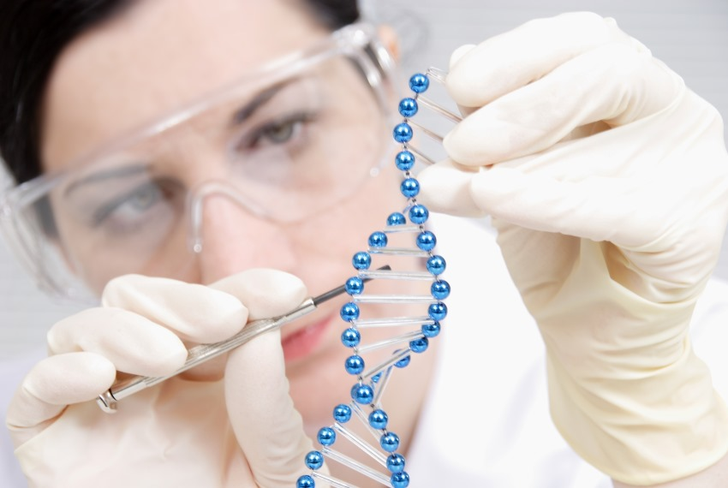
Знайте свою семейную историю
Если в семейном анамнезе есть заболевания глаз, то нужно регулярно обследоваться у специалиста. Кроме того, необходима консультация врача–генетика, чтобы предупредить болезни, которые могут передаться генетически.

Slide 7
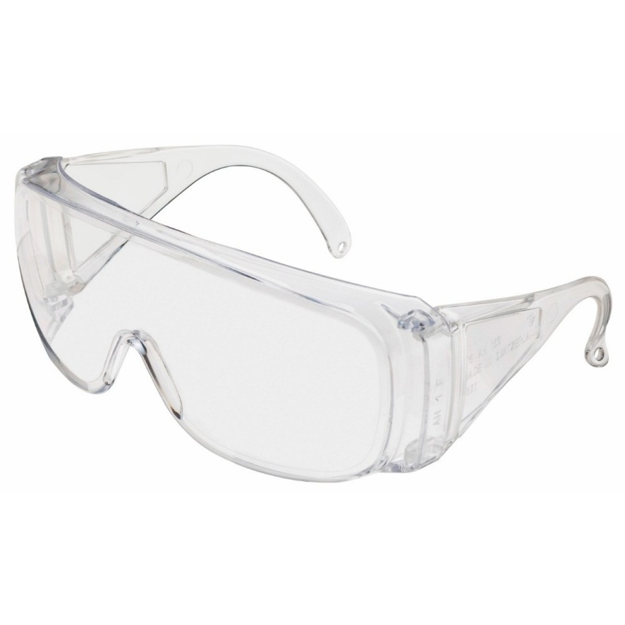
Защита глаз
Очень важно надевать защитные очки для предотвращения травм глаз не только во время занятий некоторыми видами спорта, но и во время ремонта дома, садоводства и уборки. Не забывайте надевать защищать глаза во время работы с возможными раздражителями или опасными химическими веществами.

Slide 8
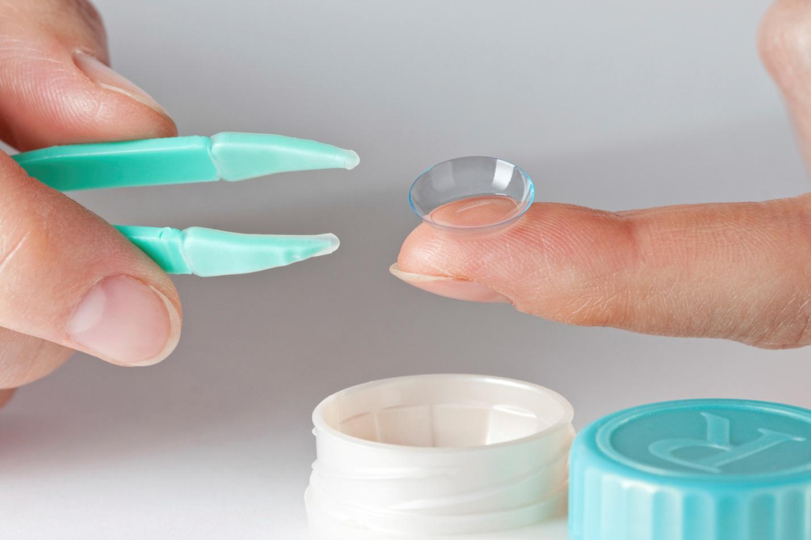
Уход за контактными линзами
Не забывайте мыть руки до использования контактных линз. Следуйте инструкциям офтальмолога и производителя контактных линз относительно ухода и их использования. Использование контактных линз дольше допустимого срока может привести к язвам роговицы, сильной боли и даже потере зрения.

Slide 9
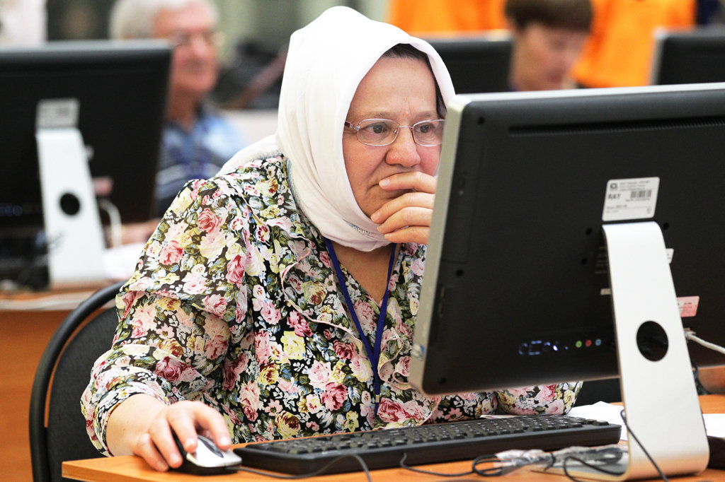
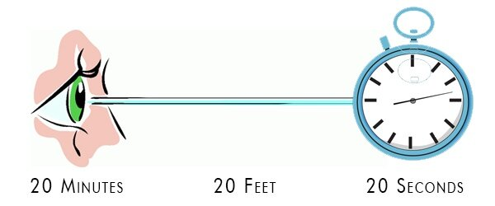
Высокое напряжение
После долгой работы за компьютером или чтения можно ощутить сильную усталость, резь и напряжение в глазах. Соблюдайте правило «20-20-20»: делайте перерыв каждые 20 минут, переводите глаза на дальние объекты, расположенные на расстоянии не менее 6 метров от вас, в течение хотя бы 20 секунд.

Slide 10
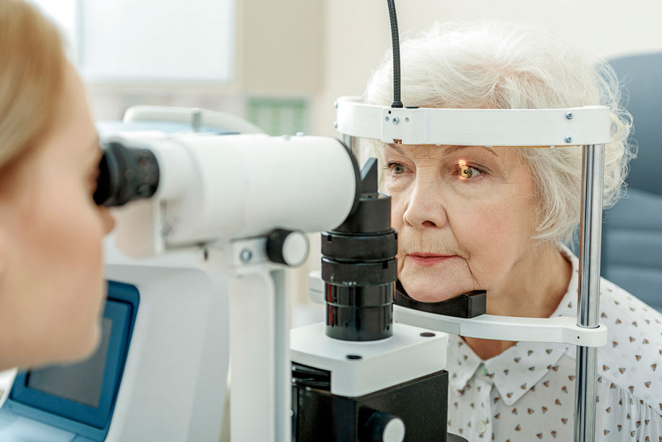
Раннее вмешательство
Большинство серьезных глазных болезней проще лечить, если их диагностировать на ранней стадии. Отсутствие своевременного лечения может привести к серьезной потере зрения или слепоте. Пройдите всестороннее обследование глаз вовремя.

Slide 11
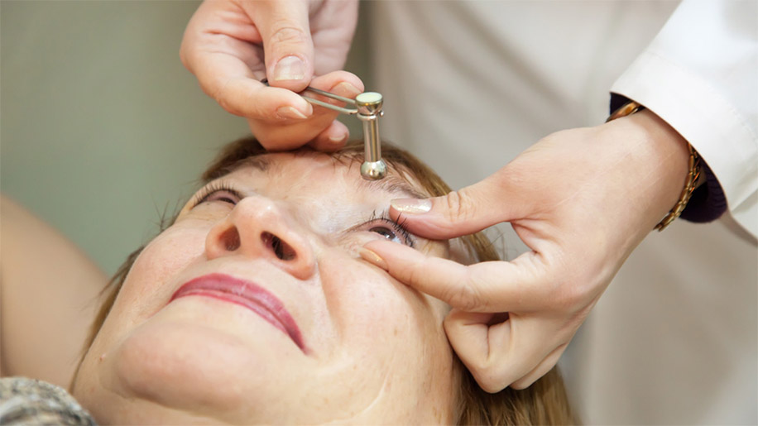
Измеряйте внутриглазное давление
ТОНОМЕТРИЯ

Slide 12


Slide 13
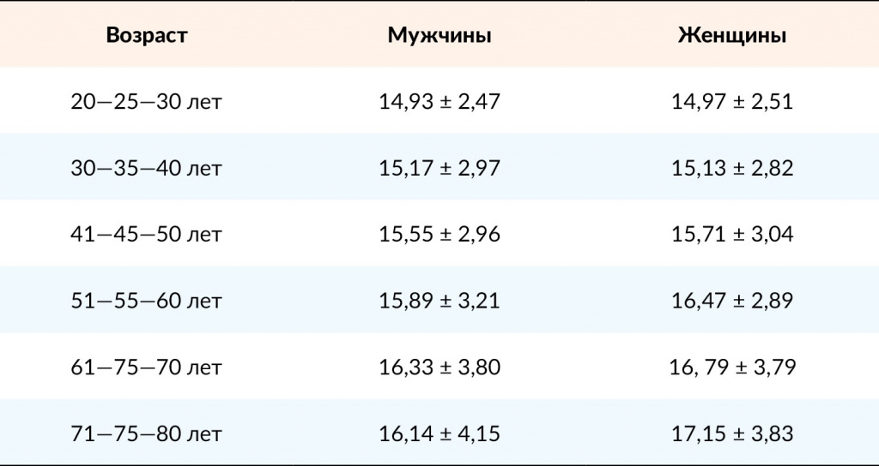
Нормы внутриглазного давления

Slide 14
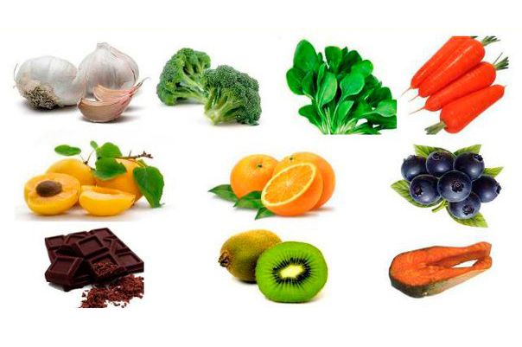
Правильное питание
Дефицит витаминов может нарушить работу сетчатки. Для здоровья глаз полезно употреблять морковь, однако специалисты рекомендуют также разнообразить рацион такими продуктами, как рыба, зелень, цитрусовые и др. Исследования показывают, что употребление продуктов, богатыми витаминами C и E, цинком, лютеином, зеаксантином, омега-3 жирными кислотами, может снизить риск развития глазных болезней.

Slide 15
10 продуктов, которые улучшат здоровье глаз
Рыба
Многие рыбы являются богатыми источниками жирных кислот омега-3 . Больше всего таких кислот содержат:
тунец
лосось
форель
скумбрия
сардина
анчоусы
сельдь
Орехи и бобовые культуры
Орехи также богаты жирными кислотами омега-3 плюс содержат много витамина Е, который помогает защитить глаза от возрастных изменений:
грецкий орех
бразильский орех
кешью
арахис
чечевица
Семена
Семена, как и орехи с бобовыми, богаты кислотами омега-3 и являются источником витамина Е:
cемена чиа
семена льна
Цитрусовые
Цитрусовые фрукты содержат много витамина С. Он является антиоксидантом, который рекомендован Управлением по проблемам пожилого населения США для борьбы с возрастными изменениями глаз:
лимоны
апельсины
грейпфруты
Зелень
Зеленые листовые овощи богаты как лютеином, так и зеаксантином, а также являются хорошим источником полезного для глаз витамина С:
кудрявая капуста
листовая капуста
шпинат
Морковь
Морковь содержит как витамин А, так и бета-каротин. Бета-каротин придает моркови ее оранжевый цвет. Витамин А важен для хорошего зрения. Он является компонентом протеина под названием родопсин (зрительный пурпур), который помогает сетчатке глаза поглощать свет.
Сладкий картофель
Сладкий картофель, как и морковь, богат бета-каротином. Он также является хорошим источником антиоксидантного витамина Е.
Говядина
Говядина богата цинком, который связан с долговременным улучшением здоровья глаз. Цинк может помочь отсрочить возрастную потерю зрения и дегенерацию желтого пятна.
Сам глаз содержит высокие уровни цинка, особенно в сетчатке глаза и в сосудистой ткани вокруг нее.
Различные сорта мяса, такие как куриная грудка и свиная корейка, также содержит цинк, но в меньшем количестве, чем говядина.
Яйца
Яйца являются прекрасным источником лютеина и зеаксантина, которые могут уменьшить риск возрастной потери зрения, а также витамина С, витамина Е и цинка.
Вода
Нет ничего удивительного в том, что питьевая вода также очень важна для здоровья глаз. Обильное питье предотвращает обезвоживание и может уменьшить симптомы синдрома «сухого глаза»

Slide 16
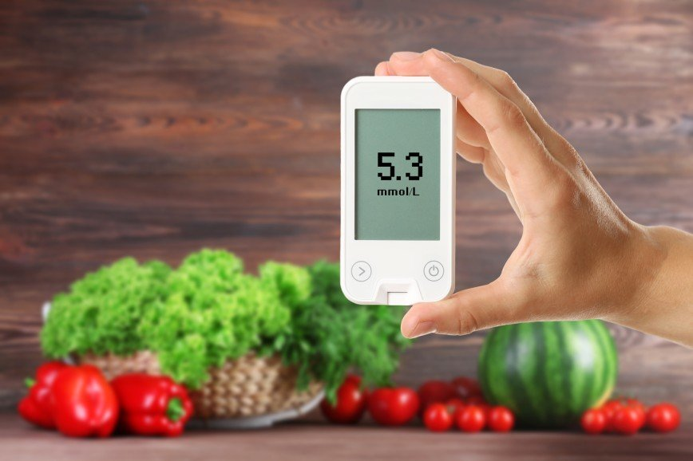
Следите за сахаром
Диабет является главной причиной слепоты. Люди, страдающие диабетом, должны внимательно следить за уровнем сахара в крови, принимать лекарства в точном соответствии с рекомендациями врача и вовремя принимать углеводы, уделяя основное внимание приему продуктов с низким и средним гликемическим индексом.

Slide 17
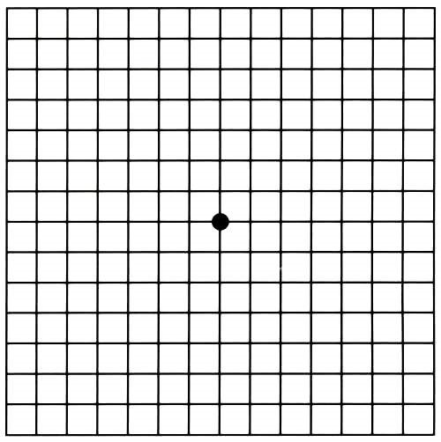
Тест Амслера на определение макулодистрофии. Возрастная макулодистрофия — одна из самых частых причин слепоты у людей старше 55 лет.
1. Если вы пользуйтесь средствами коррекции зрения (очки, контактные линзы), то убедитесь в чистоте линз и наденьте их.
2. Расположите сетку перед собой на расстоянии 20–30 см.
3. Ладонью прикройте один глаз.
4. Сосредоточьте взгляд на изображении центральной точки, оценив остальную часть сетки. Ответьте себе на вопросы:
Все ли линии в сетке прямые и ровные?
Все ли квадраты решетки одинакового размера?
Нет ли зон, в которых рисунок искажен, затуманен, обесцвечен?
5. Повторите тест с другим глазом.
Время прохождения — 15 секунд. Простой и быстрый способ проверки центрального поля зрения. Данный тест поможет оценить зрение и выявить первые симптомы возрастной макулярной дегенерации.

Slide 19
Оценка результатов
Норма: видимое изображение должно быть одинаково на обоих глазах, линии должны быть ровные, без искажений, пятен и искривлений.

Slide 20
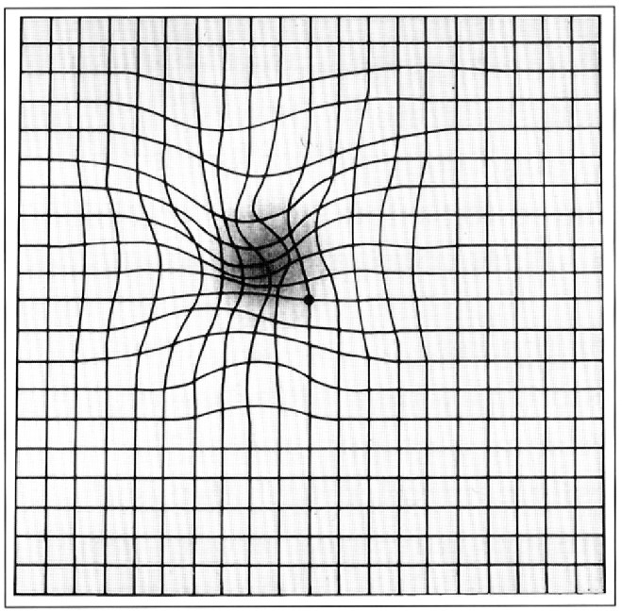
Оценка результатов
Так видят изображение при патологии макулярной области сетчатки:

Slide 21
ПОМНИТЕ, ТЕСТ НЕ ЗАМЕНЯЕТ ОБЯЗАТЕЛЬНЫХ РЕГУЛЯРНЫХ ВИЗИТОВ К ОФТАЛЬМОЛОГУ, ОСОБЕННО ДЛЯ ПАЦИЕНТОВ СТАРШЕ 50 ЛЕТ

Slide 22

Гимнастика для глаз метод профессор Э.С.Аветисова

Slide 23
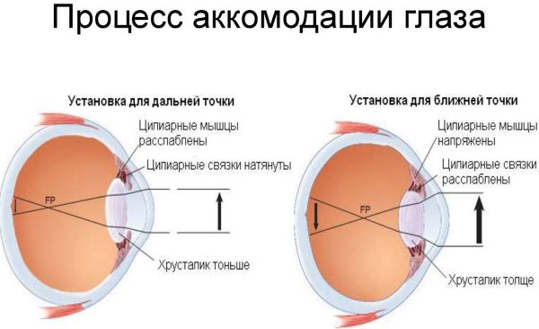

Slide 24

Благодаря активному притоку крови к параорбитальной области происходит усиление питания головного мозга, результат — повышение внимания и способности к сосредоточению
На оконном стекле на уровне глаз закрепите цветную метку размером 3-5 мм., после чего вдали за окном найдите объект, находящийся на линии взора, проходящего через метку. Смотрите на метку в течение 1-2 секунд, потом переведите взгляд на удаленный объект на 1-2 секунды, затем снова смотрите на метку, потом – на объект вдали и т.д... Это упражнение рекомендуется выполнять в течение 7 минут, но в первые 2 дня занятий это время ограничьте 5 минутами. Упражняйтесь с меткой на стекле 2-3 раза в день как обоими глазами, так и одним глазом.

